Slide 1


#ВПитереЖить
Проект выполнили:
Зотова Татьяна
Елисеев Даниил
Некрасов Константин
Соснин Глеб
Тенишев Никита

Slide 2

Цель нашей работы - предсказание цены на недвижимость в Санкт-Петербурге. Для определения цены будет проведен анализ данных и выбрана модель машинного обучения, наиболее подходящая для решения поставленной задачи. Будет создан Telegram bot.
Пользователь будет вводить основные данные об интересующей его квартире (площадь, расположение, этаж, количество комнат и др.), а на выходе получать рекомендуемую моделью цену на недвижимость.

Slide 3
В качестве источника данных нами был выбран Avito. Это один из популярнейших сайтов в России. Avito ежемесячно посещают 32 млн. человек. Раздел недвижимость в среднем содержит 2,5 млн. объявлений*.
Наш парсер используя библиотеки BeautifulSoup4 и requests собирает в список ссылки на каждое объявление. Далее каждая ссылка открывается с помощью selenium, затем вся нужная информация собирается в базу данных sqlite .
Наш парсер проводит актуализацию информации с периодичностью раз в 20 минут.
* По данные с сайта https://www.avito.ru/company

Slide 4

Ссылка на репозиторий
https://github.com/NeKonnnn/PetProject-price-real-estate-in-St.-Petersburg

Slide 5
В репозитории размещены несколько ноутбуков:
1. EDA_zero – Подготовительный этап. Проведена визуализация полученных от парсера данных и осуществлен преданализ данных на основе надстройки pandas_profiling
2. EDA_first – С использованием информации из ноутбука EDA_zero проведен первичный разведочный анализ данных.
В ходе работы над этим ноутбуком сделаны следующие выводы:
а) Есть признаки, которые будут лишь мешать при построение модели. Не несут никакой значимости для нашего проекта следующие признаки:
Id;
Official_developer;
New_building_name;
Building;
link

Slide 6
б) Есть фичи, в которых больше 65% пропусков. От них и от дубликатов нужно избавиться.
с) В фичах присутcтвуют лишние значения, которые предают псевдоуникальность. Например: в признаке Balcony: 'балкон' 'лоджия' 'балкон, лоджия'. Нужно их разделить.
д) В целевой переменной Price - есть выбросы, с которыми нужно будет бороться. Считаем нужным ввести новую целевую переменную, которая будет обозначать стоимость квадратного метра и рассчитываться по формуле Price/Total_area.
е) Также в рамках данного исследования были собраны данные за период с начала октября по середину ноября, в связи с чем, именно в этом исследование нам не потребуется признак Publication_date. Отметим, что если рассматривать выборку на длительном протяжении времени, то этот признак может быть весьма значимым в связи с сезонной изменчивостью цен на недвижимость.

Slide 7
3. feature_engineering_and_preprocessing.ipynb – в этом ноутбуке сгенерированы новые фичи (возраст дома и расстояние до некоторых станций метро Санкт-Петеребурга). Было принято решение рассматривать в качестве целевой переменной именно стоимость за квадратный метр общей площади, а не полную стоимость цены за объект недвижимости.
4. Modeling.ipynb – в этом ноутбуке проведено моделирование с использованием инструментов CatBoost. Были настроены гиперпараметры и используемые признаки. Получена модель, ошибка предсказания которой не превышает 16,17%.
Указанное значение на 5% меньше ошибки предсказания "вручную", в котором использовали категоризацию по значению общей площади.

Slide 8
Карточка модели
Model Details
Разработана командой «ВПитереЖить» в рамках курса «ML System Design. Autumn 22/23» от ODS.ai →
Основана на CatBoostRegressor
Intended Use
Предназначена для расчета стоимости квадратного метра недвижимости в Санкт-Петербурге
Factors
Для работы модели необходимо указание широты, долготы объекта, а также его возраста, количества комнат, этажа, общей площади, наличия балкона и лифтов
Metrics
При настройке модели использовалась метрика MAPE
Валидация осуществлялась при помощи метода кросс-валидации на 5 фолдах
Ethical Considerations
Признаки этичности (раса, пол и др.) не использованы в модели
Training Data
Около 15 тыс. объектов, полученных на основе объявлений с сайта avito.ru
Evaluation Data
Около 3,5 тыс. объектов, полученных на основе объявлений с сайта avito.ru
Caveats and Recommendations
При оценке стоимости недвижимости в Ленинградской области и удаленных от центра районах Санкт-Петербурга (Кронштадтский, Курортный и др.) может наблюдаться снижение точности предсказания
Координаты объекта должны быть пересчитаны в расстояние до конечных станций метрополитена (Комендантский проспект, Шушары и др.)
Quantitative Analyses
 | MAPE, %
Human_learning (среднее по категории площади) | 23,4
Оптимизация Optuna (cross_val) | 18,4
Оптимизация фичей (cross_val) | 17,8
Тестовая подвыборка | 16,2

Slide 9

QR код на ТГ бот.

Slide 10
Принцип работы ТГ бота
Пользователь
Телеграм бот
API модели
Опрос пользователя
Возврат значений признаков
POST запрос с json’ом признаков
Результат
Форматированный результат
Пользователь
Телеграм бот
API модели
Бот выступает в качестве опросника-сборщика данных для референса модели.

Slide 11
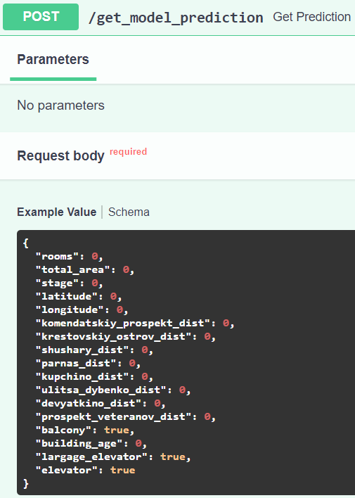
Обертка модели (FastAPI)
Для корректной работы модели требуются признаки, значение которых пользователь знать не может.
Было решено конструировать признаки на основании координат здания и его возраста с использованием сторонних приложений.

Slide 12
Сбор признаков со сторонних источников
Телеграм бот
geocode-maps.yandex.ru
dom.mingkh.ru
GET запрос с адресом дома
Ответ, содержащий:
Статус запроса
Координаты дома
Полный формат адреса
GET запрос с полным адресом
Ответ, содержащий:
Характеристики домов на указанной улице, в том числе и их возраст
Телеграм бот
geocode-maps.yandex.ru
dom.mingkh.ru
На основании полученной информации формируются признаки расстояний до метро, возраста и координат дома.

Slide 13
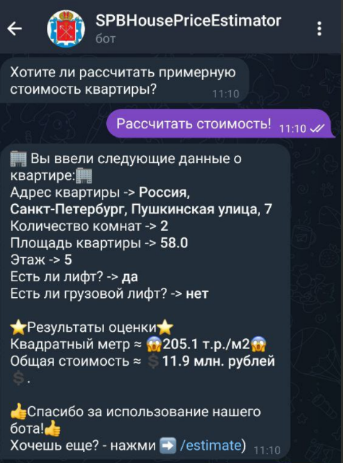
Результат:

Slide 14
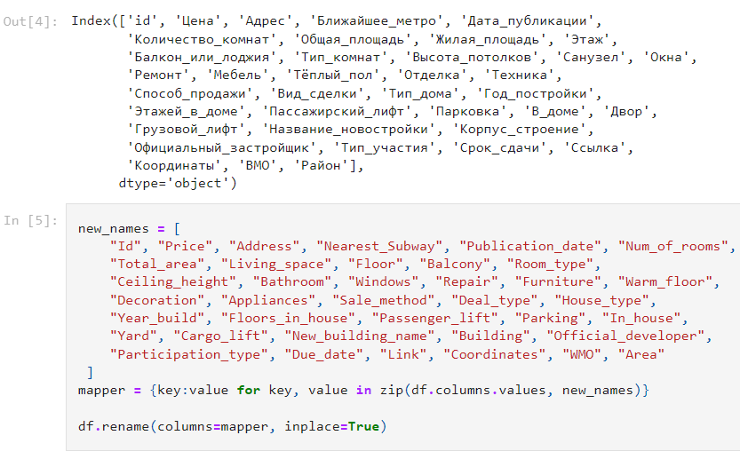
Приложение 1. Ноутбук EDA_first.ipynb:
Произведено переименование полученных фичей с целью унификации.

Slide 15
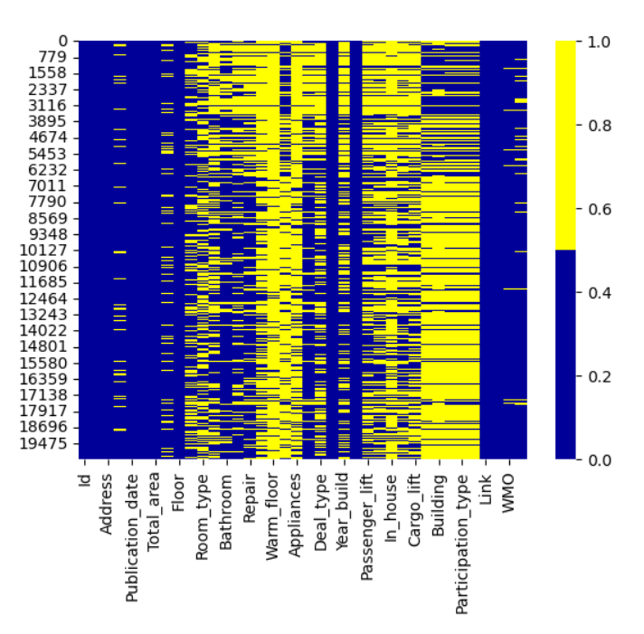
2) Мы изучены пропуски и вывели информацию в виде графической таблицы.
* желтый - пропущенные данные, синий - не пропущенные

Slide 16
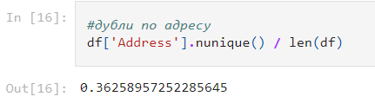
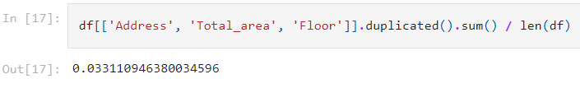
3) Проведена проверка на повторяющиеся данные. Особенно нас интересовали дубли по адресу.
Более 63% объектов имеют повторяющиеся значения в адресе. В среднем, каждый адрес упоминается в DataFrame 3 раза.
Рассмотрение дубликатов только по одному признаку представляется нецелесообразным. Для повышения вероятности нахождения дубликатов рассмотрим их наличие в 3х столбцах - Адрес, Общая_площадь, Этаж.
Чуть более 3% данных попадают под указанный критерий, что может расцениваться как реалистичный результат.

Slide 17
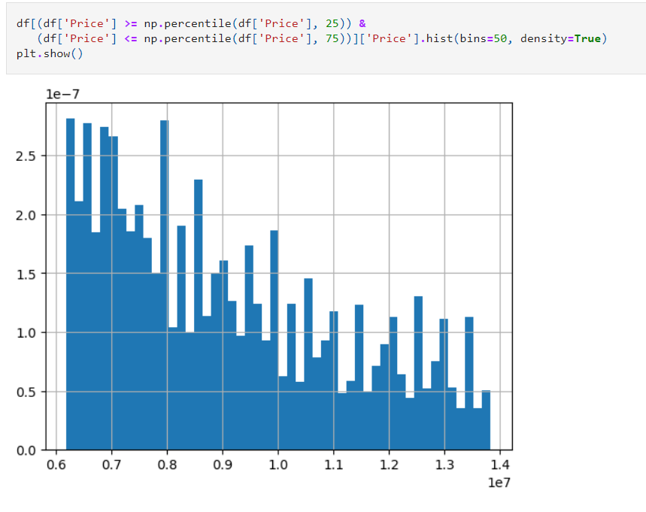
Наша целевая переменная (target) - Price
Гистограмма имеет очень рваный характер. Это обусловлено желанием пользователей объявить более "красивую" (округленную) цену. Такое распределение отрицательно скажется на точность работы моделей машинного обуения, так как абсолютно разные объекты обладают одинаковой стоимостью.
Нивелировать такое распределения можно достич вводом в рассмотрение стоимость квадратного метра.

Slide 18
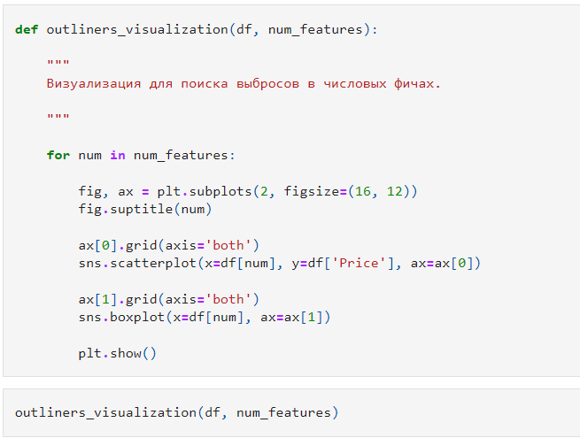
Изучим выбросы в числовых переменных

Slide 19
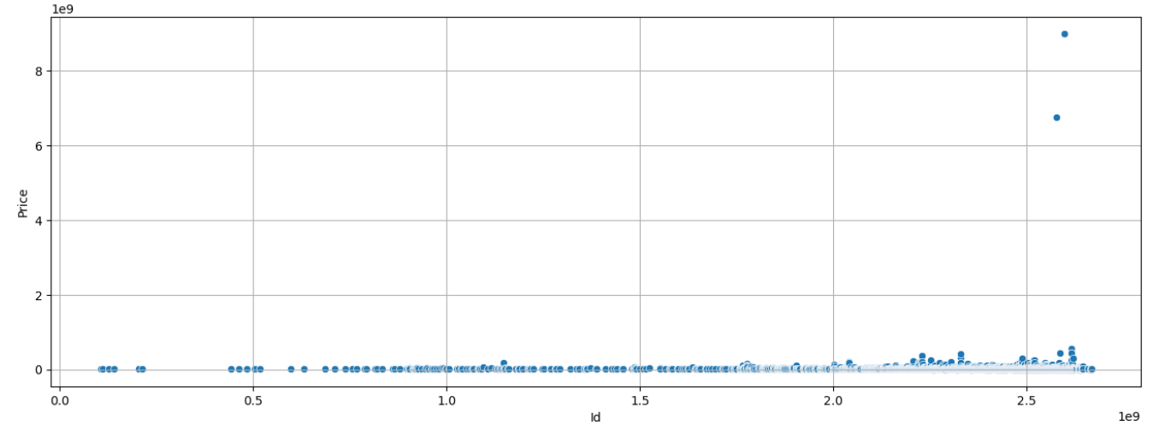
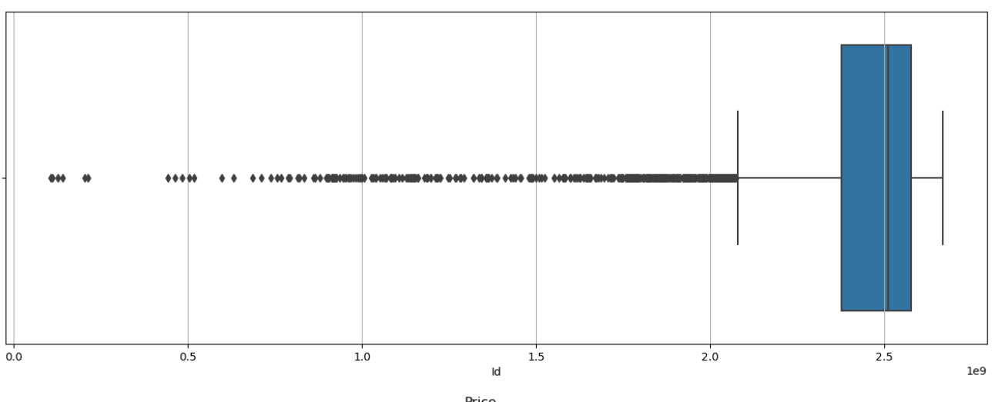

Slide 20
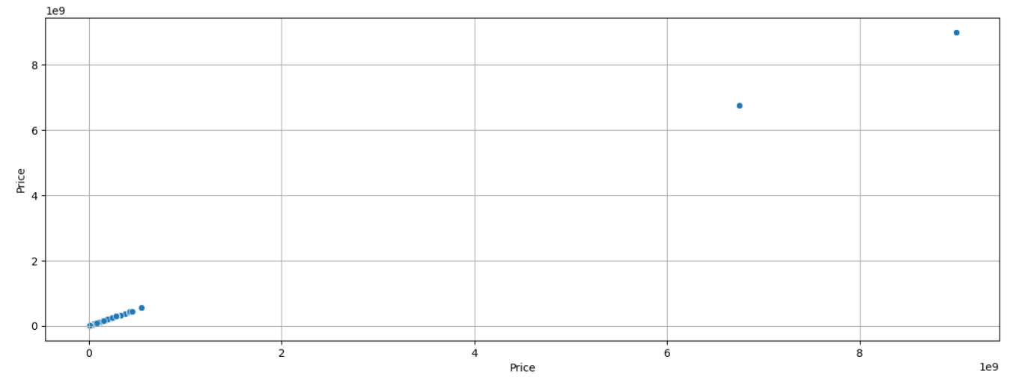
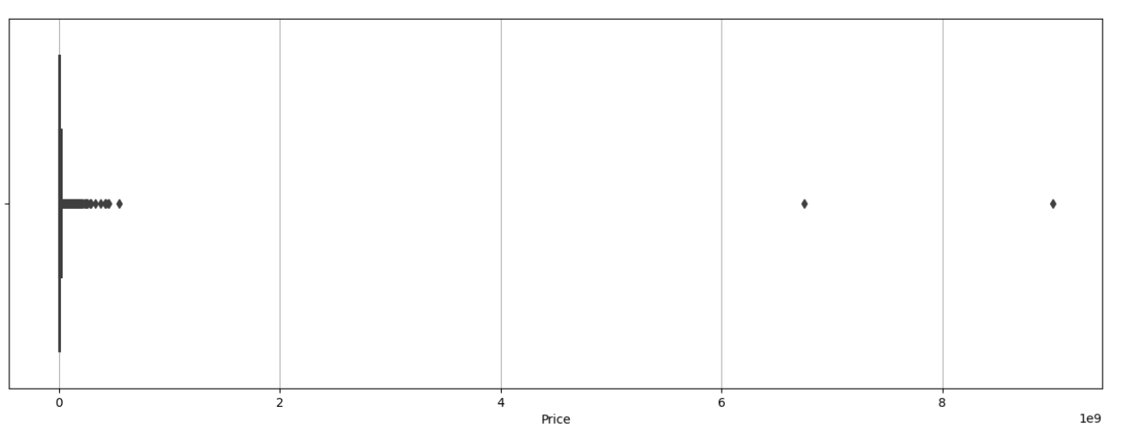

Slide 21
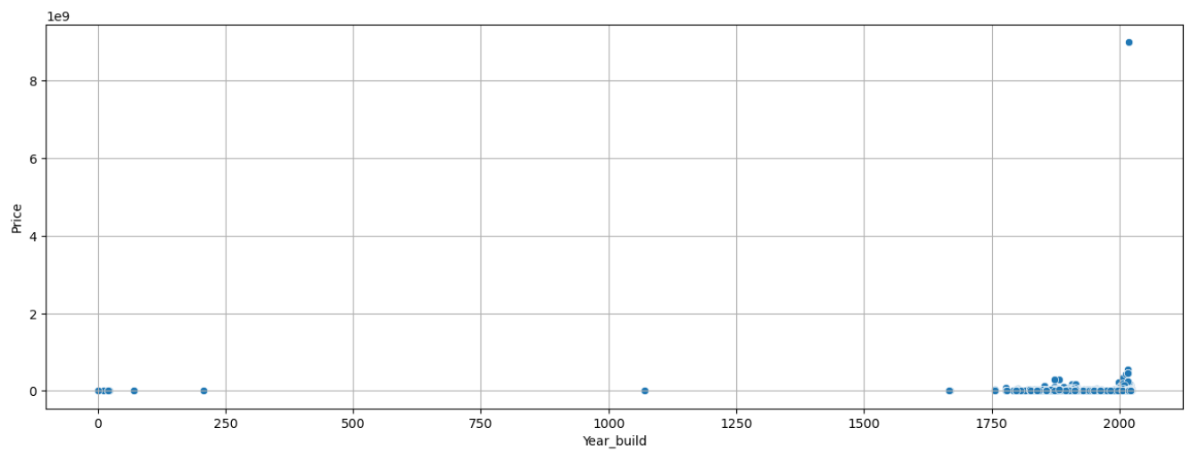
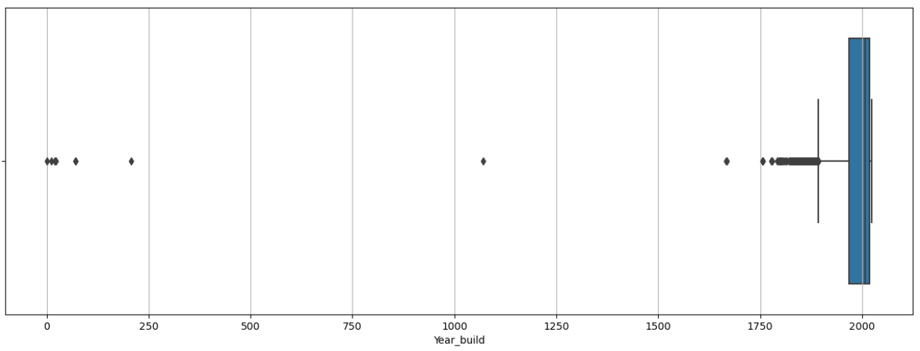

Slide 22
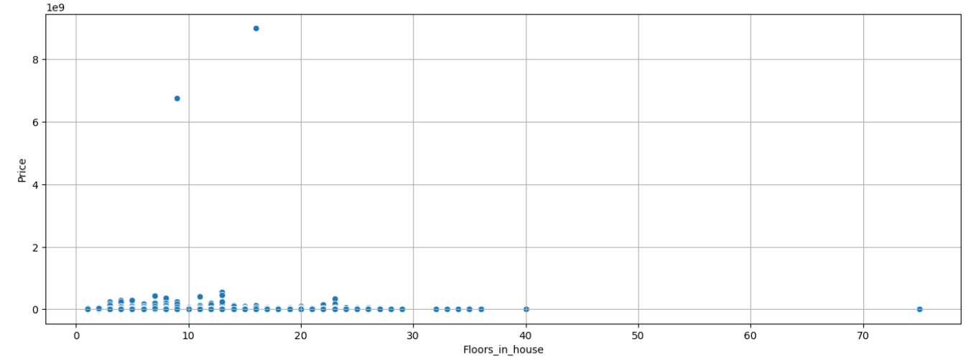
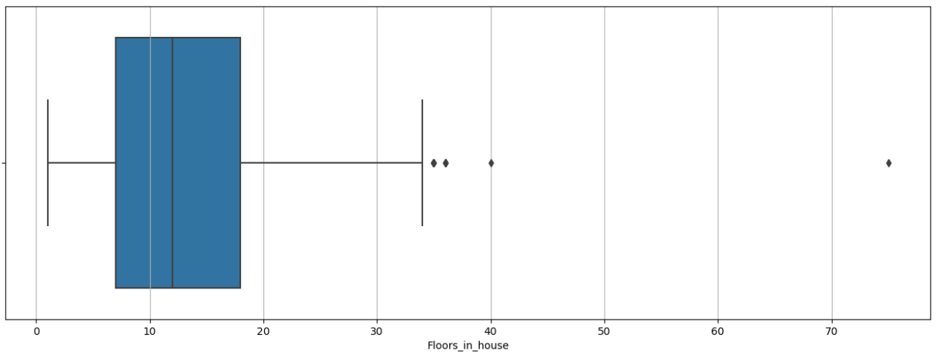

Slide 23
Признак id для нас не является необходимым, немногим позже мы от него избавимся. На боксплотах также можно увидеть выбросы в целевой переменной Price, о которых говорилось немногим выше.
Что касается годов пстроек дома, то мы видим, что в основном года сосредоточены в диапазоне от 1990 до 2003гг, что свидетельствует об относительно небольшом сроке эксплуатации домов, а как итог и о том, что дома находятся в не самом худшем состоянии.
Также видно, что в основном мы имеем дело с домами, в которых в среднем до 12 этажей. Также видно, что у нас есть дом, один дом, который сильно выбивается из общей картины и имеет аж свыше 70 этажей.
Выводы по ноутбукам см. на слайдах 9-7

Slide 24
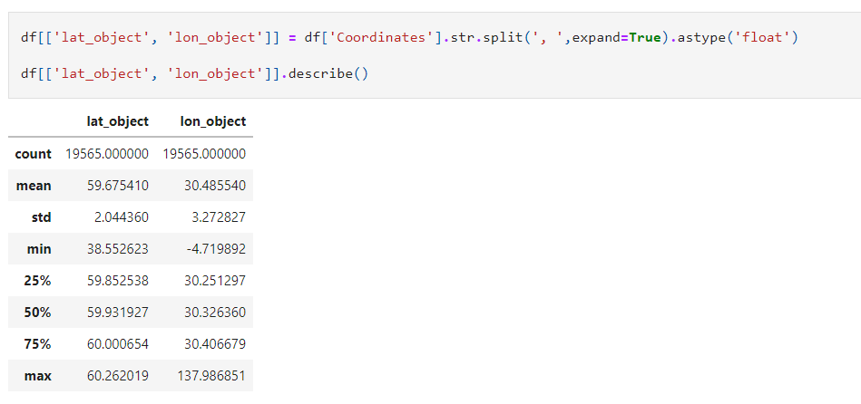
Приложение 2. Ноутбук feature_engineering_and_preprocessing.ipynb
1. Ориентироваться на адрес не очень удобно, поэтому этот признак преобразовали в кооридинаты
Видно, что в данных есть выбросы, не характерные для координат СПб. Поэтому мы ограничим диапазон значениями по широте от 58,7 до 61 град и по долготе от 28,5 до 33,5 и введем фильтр.

Slide 25
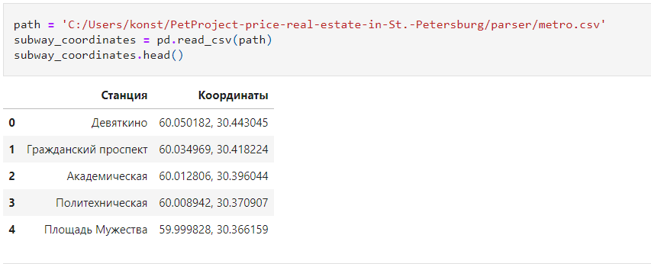
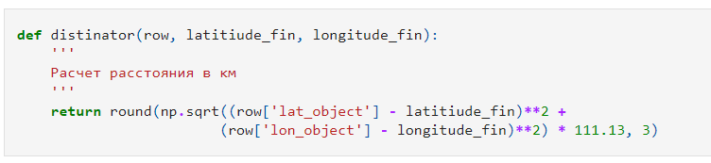
2. Добавляем расстояние до метро. Для этого нам понадобится еще один DataFrame с использованием координат местонахождения станций метро. Координаты в процессе работы также были нами спаршены. разделяем коррдинаты станций метро по широте и долготе. Следующим шагом создадим функцию для расчета расстояния объекта до каждого метро

Slide 26
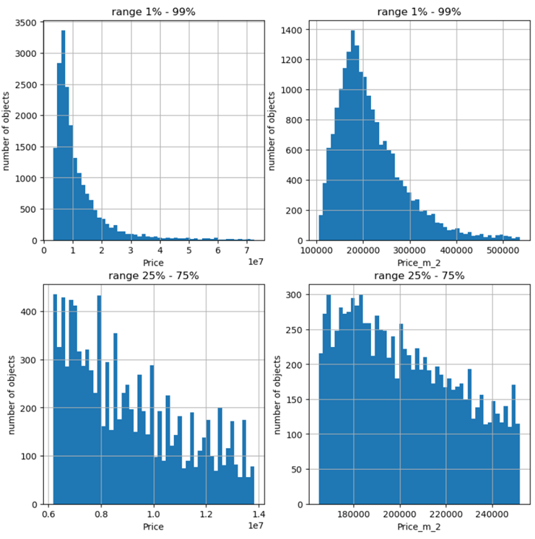
3) Мы ввели новую переменную основанную на вычислении квадратных метров. Для принятия окончательного решения (какую цену использовать) построили и сравнили графики цены в целом и цены за кв.м.
Выбор сделан в пользу цены за квадратный метр.

Slide 27
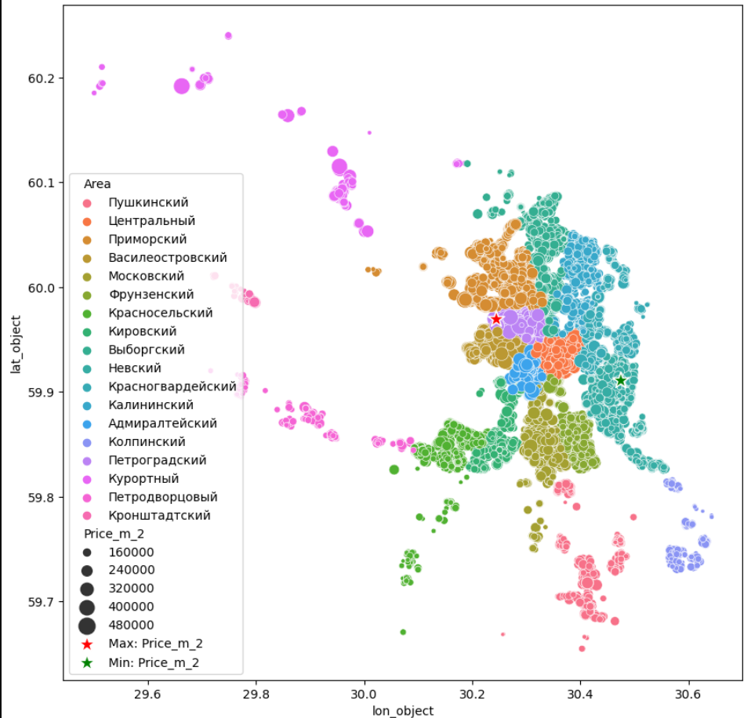
4) Мы построили карту объявлений с цветовой подсветкой по районам и имением размера точки от цены кв.м

Slide 28
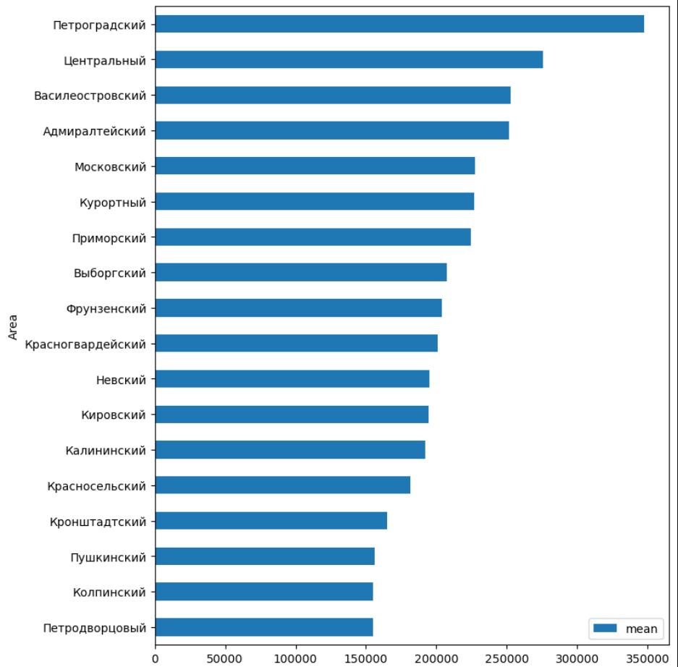
5) Была построена сводная таблица по средней стоимости квадратного метра в каждом районе. Самая дорогая площадь находится в Петроградском районе, а самая дешевая - в Пушкинском. В качестве центра можно использовать координаты метро Крестовский остров.

Slide 29
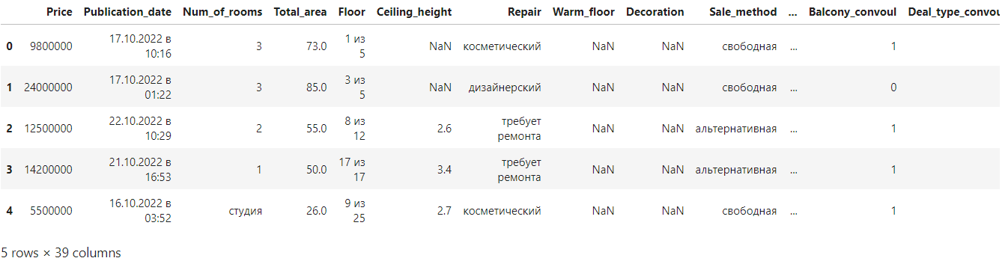
6. Обработка признаков с большим перечнем значений.
В некоторых признаках встречаются повторяющиеся значения. Введено их кодирование разделением на новые признаки со значением 0/1, с последующим суммирование в один признак
7.Обработка временных признаков
В столбце с датой публикации использованы разные способы записи дат. Исправили переименованием, исключили время и сохранили месяц публикации (поможет в дальнейшем при пополнении базы объявлений и выделении сезонности).

Slide 30
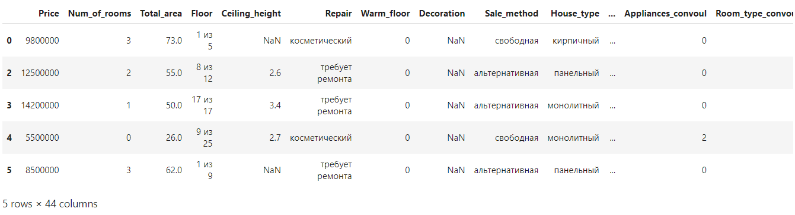
8. Используя Срок_сдачи и Год_постройки рассчитаем возраст постройки. Отрицательные значения будут соответствовать неоконченному строительству. Посмотрим сколько всего пропусков по всем столбцам.
9. Категориальные признаки. Сделали функцию, которая создает новый признак со значениями 0/1, соответствующим значению no_info в исходном признаке. При этом в исходном заменяются соответствующие значения на 0.

Slide 31
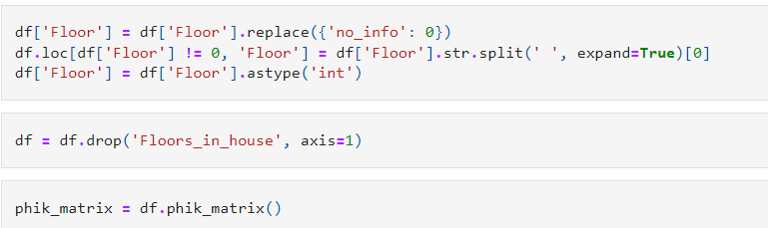
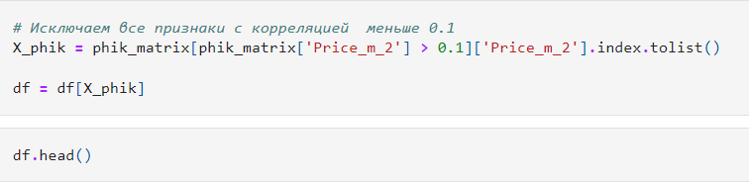
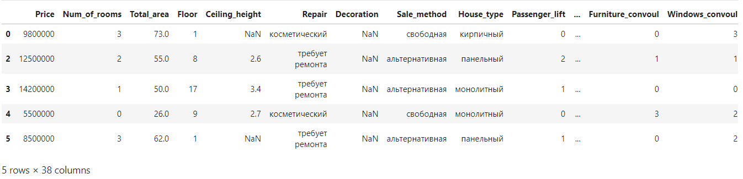
10. Обработка этажей

Slide 32
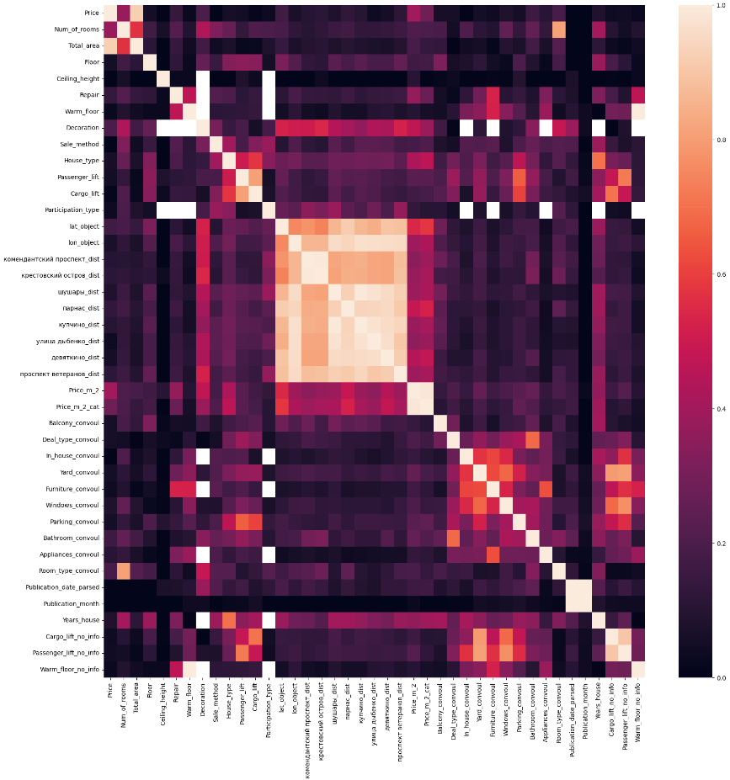
11) Получаем полную матрицу корреляции
На графике сильная мультиколлинеарность. Использовать линейные модели нельзя.

Slide 33
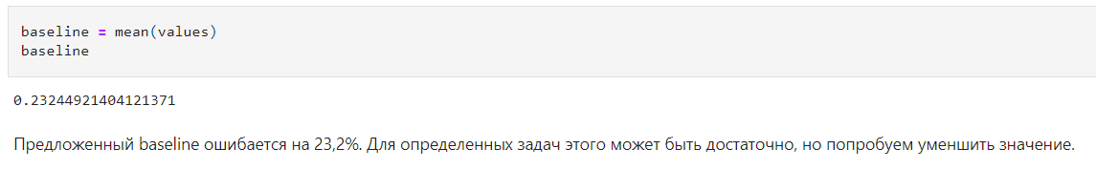
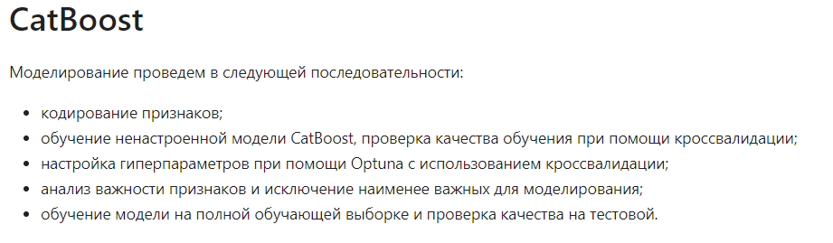
Приложение 3. Ноутбук Modeling.ipynb
1) Baseline - Human learning. В качестве baseline выбрана модель, которая предсказывает среднюю стоимость квадратного метра в группе со схожими значениями общей площади.
В качестве метрики будем использовать MAPE, которая показывает среднее в процентах отклонение предсказанного значения от истинного.
Здесь и далее используется 80% датасета для обучения и 20% для проверки его качества.

Slide 34
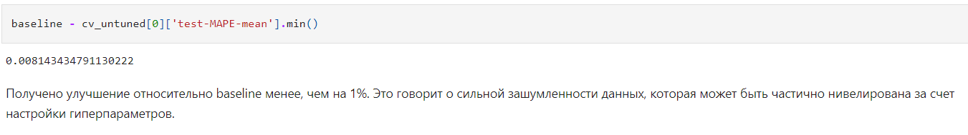
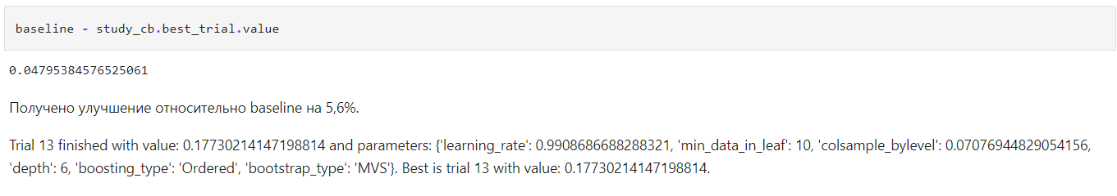
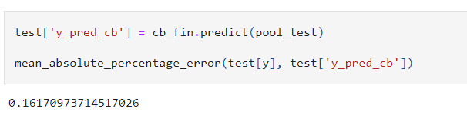
Проведено моделирование с использованием инструментов CatBoost, в ходе которого настроены гиперпараметры и используемые признаки. Получена модель, ошибка предсказания которой не превосходит 16,17%. Указанное значение почти на 5% меньше ошибки предсказания "вручную", используя категоризацию по значению общей площади.

Slide 35
Благодарим за интерес к проекту!
#ВПитереЖить

